Slide 1


Analisis Anomali dan Ketepatan Kuota Penggunaan Pupuk Subsidi pada Kelompok Tani di Kecamatan Laguboti
Kelompok 3:
11423005 | Yonatan Rizky Partogi Silitonga
11423024 | Fernando Yosia Parhusip
11423030 | Grace Yosephine
11423054 | Natan Obet Nego Hutahaean
11423060 | Gracia Anggraini Manik
11423064 | Yenny Angelita Gurning

Slide 2


Latar Belakang
Program subsidi pupuk yang dijalankan oleh Kementerian Pertanian bertujuan memastikan distribusi pupuk yang merata dan tepat sasaran. Namun, di Kecamatan Laguboti, terdapat penyimpangan seperti ketidaksesuaian kuota dan pembagian yang tidak merata. Ketidakakuratan ini dapat mengurangi efektivitas penggunaan sumber daya dan meningkatkan risiko penyaluran ilegal. Untuk mengatasi masalah ini, diperlukan pendekatan data science yang sistematis, meliputi analisis data, deteksi anomali, dan rekomendasi perbaikan menggunakan teknik statistik klasik dan Isolation Forest untuk mengoptimalkan ketepatan alokasi pupuk.

Slide 3
Data Cleaning
Membersihkan Nama Kolom
Menghapus Baris Yang Kosong
Menstandarkan Teks
Pengolahan Kolom Pupuk dan Luas Tanah
Menghapus Data Duplikat
Validasi Komoditas
Notes:
Bagian nathan

Slide 4
Exploratory Data Analysis (EDA)
Exploratory Data Analysis (EDA) adalah proses awal dalam analisis data yang bertujuan untuk memahami struktur, pola, hubungan, serta karakteristik utama dari suatu dataset sebelum melakukan analisis lebih lanjut.
Statistik Deskriptif
Visualisasi Distribusi Data
Analisis Outlier
Statistik deskriptif akan memberikan gambaran umum tentang data, seperti rata-rata, median, standar deviasi, serta nilai minimum dan maksimum dari variabel numerik.
Analisis outlier dengan IQR digunakan untuk mengidentifikasi penyimpangan dalam penggunaan pupuk dan mengungkap anomali pengajuan kuota subsidi.
Pada tahap ini, dilakukan visualisasi untuk menggali pola distribusi dan hubungan antar variabel dalam dataset yang telah dibersihkan.

Slide 5


Feature Engineering
Menghitung Total Pupuk per Hektar:
Fokus pada intensitas penggunaan pupuk yang relevan dengan luas lahan.
Clustering Musim Tanam:
Mengelompokkan pola distribusi pupuk per musim tanam.
Labeling Status Penggunaan Pupuk:
Memberikan label Underuse, Normal, atau Overuse berdasarkan IQR.

Slide 6

Modeling
pENDEKATAN mODELING
Jenis Pendekatan:
Unsupervised Learning (tanpa ground truth)
Alasan Pemilihan:
Data RDKK tidak memiliki label anomali
Fokus pada eksplorasi pola dan penyimpangan
Model yang Digunakan:
K-Means Clustering
→ Segmentasi petani berdasarkan pola pemupukan
Isolation Forest
→ Deteksi anomali penggunaan pupuk
Fitur Utama:
Intensitas pupuk (kg/ha)
Musim tanam
Jenis pupuk & komoditas

Slide 7
Modeling
Hasil Modeling & Output
Clustering:
10 segmen petani terbentuk
Mencerminkan perbedaan luas lahan & intensitas pupuk
Anomaly Detection:
Anomaly rate: 13,3%
Mayoritas petani masih mengikuti pola normal
Evaluasi Kepatuhan RDKK:
98,9% Normal
1,1% Overuse
Underuse tidak terdeteksi (petani dapat tidak membeli pupuk)
Manfaat Output:
Dasar rekomendasi & prioritas pengawasan
Ditampilkan dalam dashboard Streamlit

Slide 8
Dashboard
Notes:
Bagian nathan

Slide 9
Insight
Distribusi pupuk relatif stabil
86,7% petani berada pada pola penggunaan normal
Anomali bersifat moderat & terkendali
Anomaly rate 13,3% → cukup untuk pemantauan rutin
Kebutuhan pupuk tidak homogen
10 klaster petani menunjukkan perbedaan intensitas pemupukan
Klaster kecil = risiko tinggi
Beberapa klaster minor memiliki tingkat anomali sangat tinggi
Kepatuhan RDKK sangat baik
98,9% normal, hanya 1,1% overuse, tanpa underuse
Overuse jadi fokus pengawasan
Seluruh penyimpangan berupa penggunaan berlebih
Intervensi bersifat selektif
Hanya 3,1% petani masuk prioritas tinggi
Padi & Jagung paling menentukan pola
Komoditas dominan dalam distribusi pupuk subsidi

Slide 10
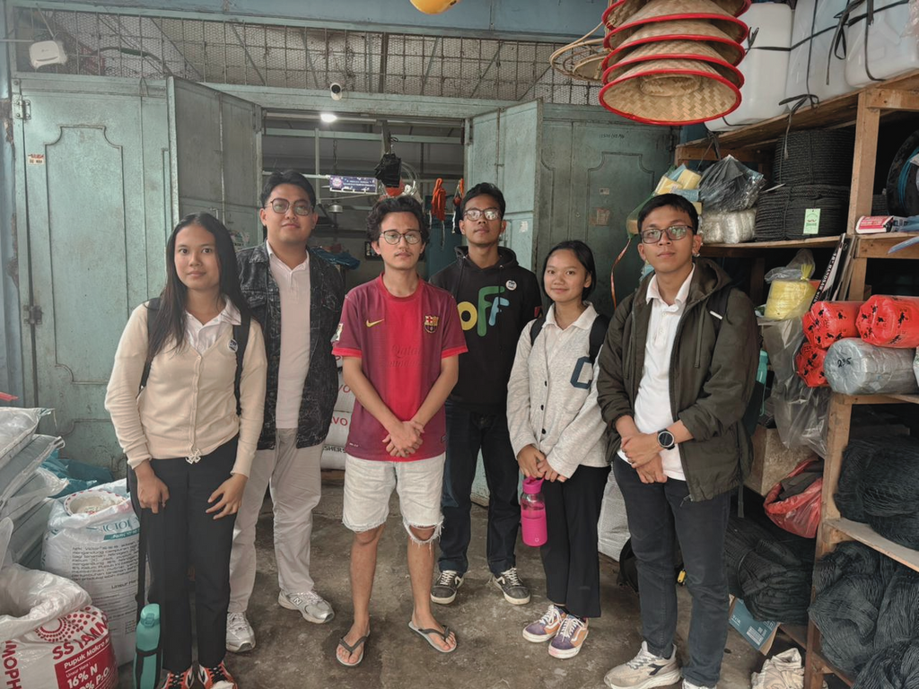
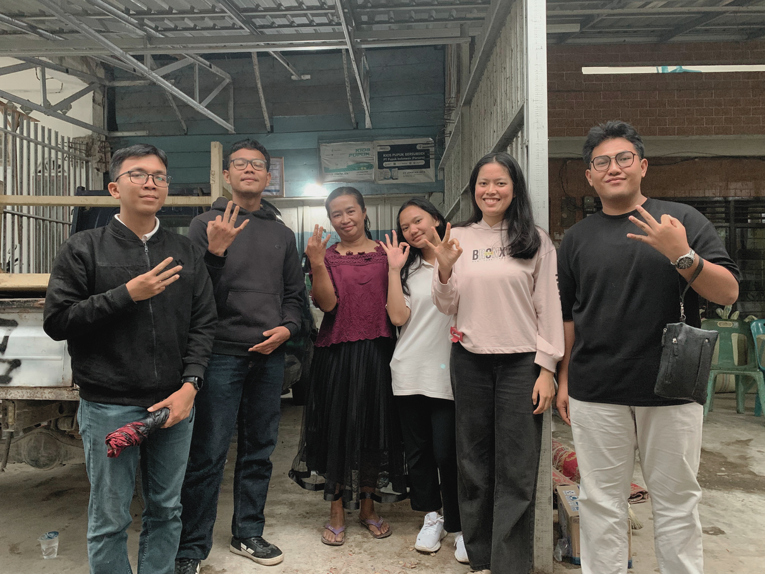
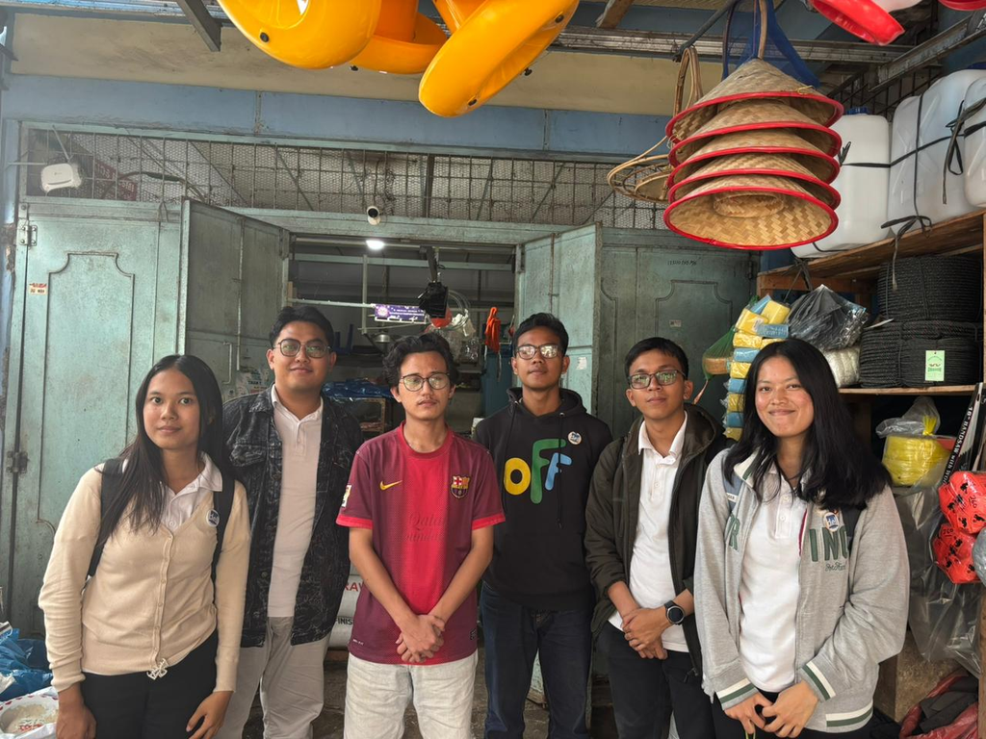
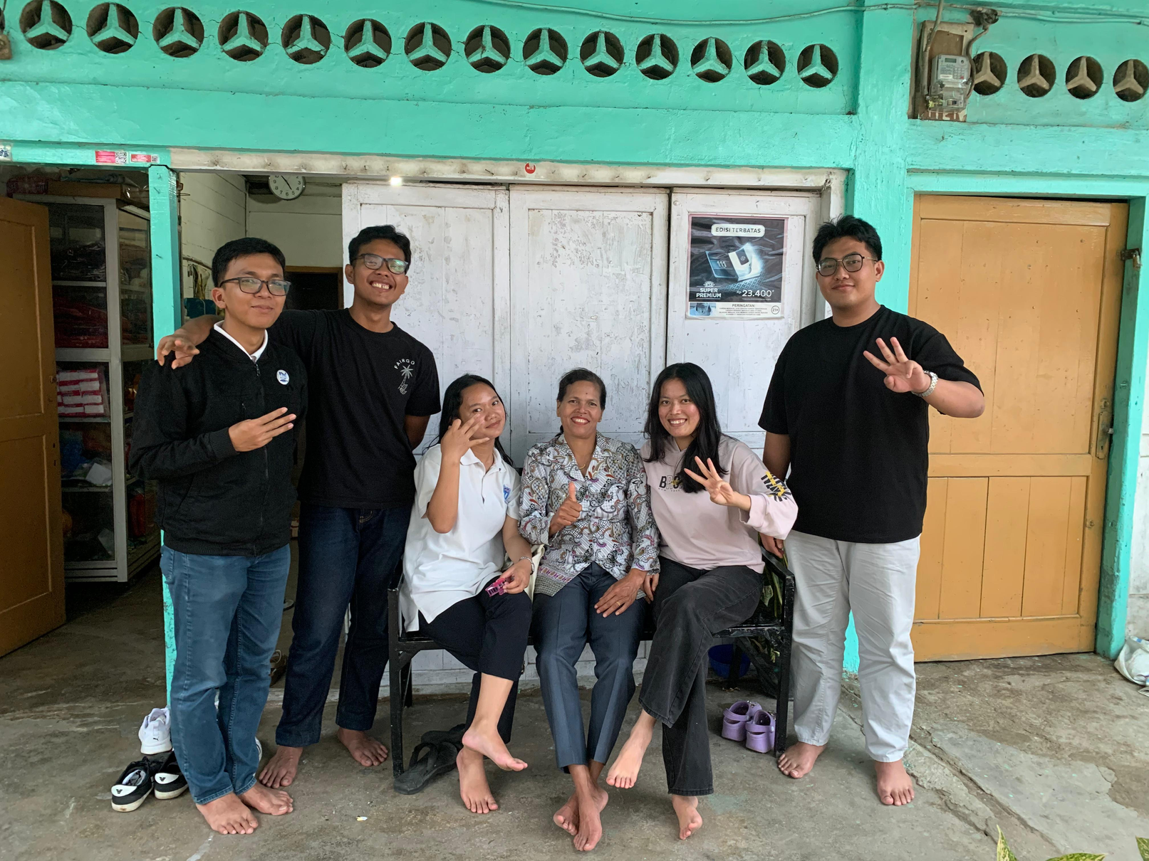
Lampiran

Slide 11
Terima Kasih
By: Kelompok 3

